Slide 1


Chào mừng các em đến với tiết Tiếng Việt - Lớp 2

Slide 2

Khởi động

Slide 3


  Tiết 1 + 2

Slide 4
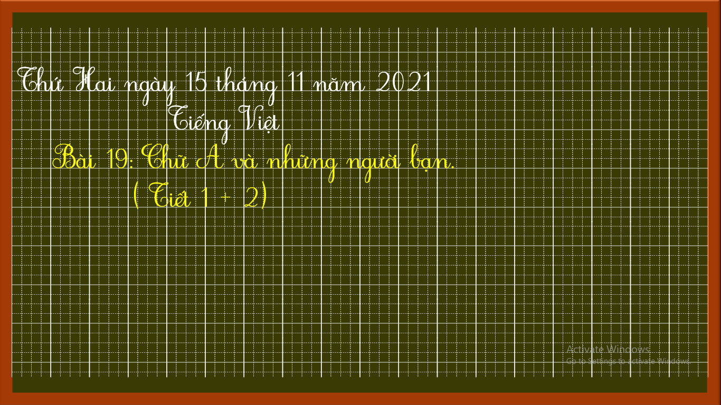

Slide 5

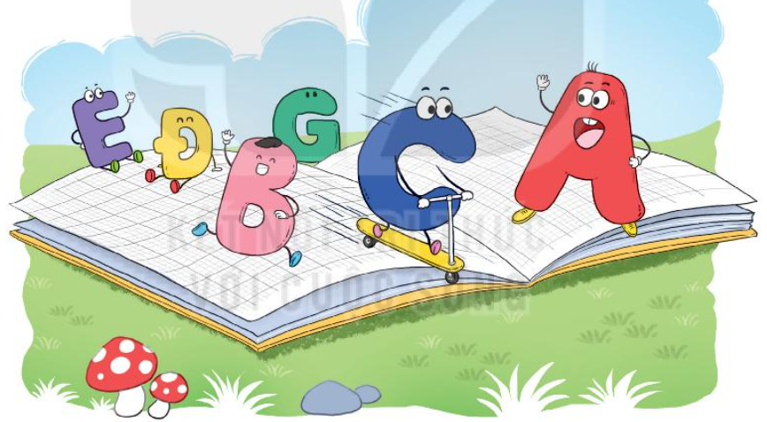
Qua tên bài và tranh minh họa, đoán nội dung bài đọc.

Slide 6
Chữ A và những người bạn
Tôi là chữ A. Từ lâu, tôi đã nổi tiếng. Hễ nhắc đến tên tôi, ai cũng biết. Khi vui sướng quá, người ta thường reo lên tên tôi. Khi ngạc nhiên, sửng sốt, người ta cũng gọi tên tôi.
Tôi đứng đầu bảng chữ cái Tiếng Việt. Trong bảng chữ cái của nhiều nước, tôi cũng được người ta trân trọng xếp ở đầu hàng. Hằng năm, cứ đến ngày khai trường, rất nhiều trẻ em làm quen với tôi trước tiên.
Tôi luôn mơ ước chỉ mình tôi làm ra một cuốn sách. Nhưng rồi, tôi nhận ra rằng, nếu chỉ một mình, tôi chẳng thể nói được với ai điều gì. Một cuốn sách chỉ toàn chữ A không thể là cuốn sách mà mọi người muốn đọc. Để có cuốn sách hay, tôi cần các bạn B, C, D, Đ, E,...
Chúng tôi luôn ở bên nhau và cần có nhau trên những trang sách.
Các bạn nhỏ hãy gặp chúng tôi hằng ngày nhé!
(Theo Trần Hoài Dương)

Slide 7
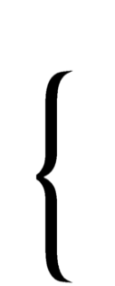
Chữ A và những người bạn
Tôi là chữ A. Từ lâu, tôi đã nổi tiếng. Hễ nhắc đến tên tôi, ai cũng biết. Khi vui sướng quá, người ta thường reo lên tên tôi. Khi ngạc nhiên, sửng sốt, người ta cũng gọi tên tôi.
Tôi đứng đầu bảng chữ cái Tiếng Việt. Trong bảng chữ cái của nhiều nước, tôi cũng được người ta trân trọng xếp ở đầu hàng. Hằng năm, cứ đến ngày khai trường, rất nhiều trẻ em làm quen với tôi trước tiên.
Tôi luôn mơ ước chỉ mình tôi làm ra một cuốn sách. Nhưng rồi, tôi nhận ra rằng, nếu chỉ một mình, tôi chẳng thể nói được với ai điều gì. Một cuốn sách chỉ toàn chữ A không thể là cuốn sách mà mọi người muốn đọc. Để có cuốn sách hay, tôi cần các bạn B, C, D, Đ, E,...
Chúng tôi luôn ở bên nhau và cần có nhau trên những trang sách.
Các bạn nhỏ hãy gặp chúng tôi hằng ngày nhé!
(Theo Trần Hoài Dương)
Đọc nối tiếp từng đoạn
Thi đọc giữa các nhóm
Đọc nối tiếp từng đoạn trong nhóm

Slide 8






Tìm hiểu bài

Slide 9
Chữ A và những người bạn
Tôi là chữ A. Từ lâu, tôi đã nổi tiếng. Hễ nhắc đến tên tôi, ai cũng biết. Khi vui sướng quá, người ta thường reo lên tên tôi. Khi ngạc nhiên, sửng sốt, người ta cũng gọi tên tôi.
Tôi đứng đầu bảng chữ cái Tiếng Việt. Trong bảng chữ cái của nhiều nước, tôi cũng được người ta trân trọng xếp ở đầu hàng. Hằng năm, cứ đến ngày khai trường, rất nhiều trẻ em làm quen với tôi trước tiên.
1. Trong bảng chữ cái Tiếng Việt, chữ A đứng ở vị trí nào?

Slide 10
Tôi luôn mơ ước chỉ mình tôi làm ra một cuốn sách. Nhưng rồi, tôi nhận ra rằng, nếu chỉ một mình, tôi chẳng thể nói được với ai điều gì. Một cuốn sách chỉ toàn chữ A không thể là cuốn sách mà mọi người muốn đọc. Để có cuốn sách hay, tôi cần các bạn B, C, D, Đ, E,...
Chúng tôi luôn ở bên nhau và cần có nhau trên những trang sách.
Các bạn nhỏ hãy gặp chúng tôi hằng ngày nhé!
4. Chữ A muốn nhắn nhủ điều gì với các bạn?
3. Chữ A nhận ra điều gì?
2. Chữ A mơ ước điều gì?
a. Chăm biết chữ cái
b. Chăm đọc sách
c. Chăm xếp các chữ cái

Slide 11
Chữ A và những người bạn
Tôi là chữ A. Từ lâu, tôi đã nổi tiếng. Hễ nhắc đến tên tôi, ai cũng biết. Khi vui sướng quá, người ta thường reo lên tên tôi. Khi ngạc nhiên, sửng sốt, người ta cũng gọi tên tôi.
Tôi đứng đầu bảng chữ cái Tiếng Việt. Trong bảng chữ cái của nhiều nước, tôi cũng được người ta trân trọng xếp ở đầu hàng. Hằng năm, cứ đến ngày khai trường, rất nhiều trẻ em làm quen với tôi trước tiên.
Tôi luôn mơ ước chỉ mình tôi làm ra một cuốn sách. Nhưng rồi, tôi nhận ra rằng, nếu chỉ một mình, tôi chẳng thể nói được với ai điều gì. Một cuốn sách chỉ toàn chữ A không thể là cuốn sách mà mọi người muốn đọc. Để có cuốn sách hay, tôi cần các bạn B, C, D, Đ, E,...
Chúng tôi luôn ở bên nhau và cần có nhau trên những trang sách.
Các bạn nhỏ hãy gặp chúng tôi hằng ngày nhé!
(Theo Trần Hoài Dương)
Luyện đọc lại.

Slide 12

Luyện tập theo văn bản đọc

Slide 13
1. Nói tiếp lời của chữ A để cảm ơn các bạn chữ:
Cảm ơn các bạn. Nhờ có các bạn, chúng ta đã......
làm nên những cuốn sách hay.
làm nên những cuốn sách bổ ích.

Slide 14
2. Những từ nào dưới đây chỉ cảm xúc?
vui sướng
ngạc nhiên
nổi tiếng

Slide 15


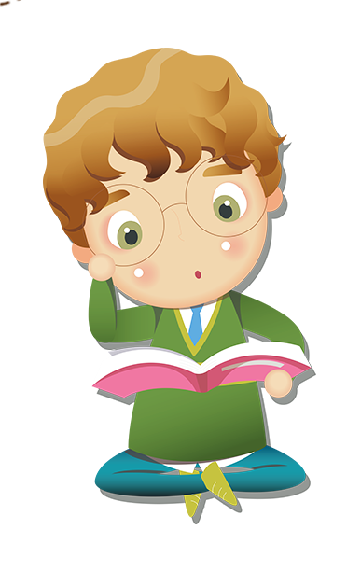
CỦNG CỐ BÀI HỌC

